Slide 1

计网三级项目答辩
智能人流量检测报警系统
汇报人：乔翱
队伍成员：乔翱 张璇 白阜玉 刘耀鹏 安琦 赵晓晴

Slide 2
目录
CONTENT
01
项目背景
02
项目设计
03
项目展示
04
项目分工

Slide 3
PART 01
项目背景

Slide 4
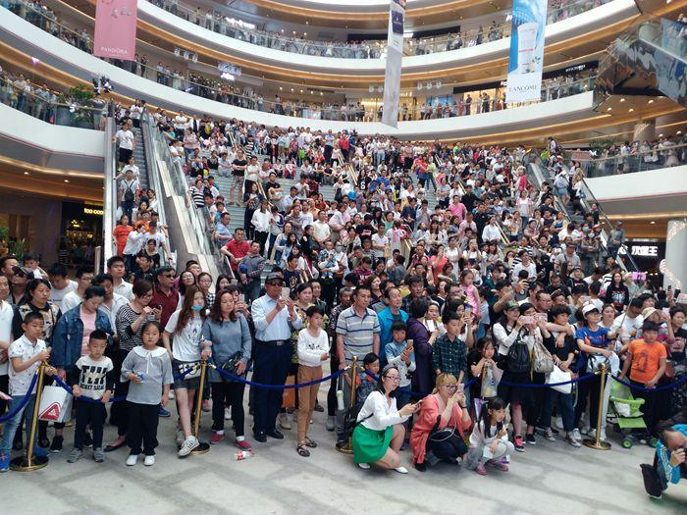

项目背景

Slide 5
项目概述
本小组设计了一款智能人流量检测报警系统，利用无人机实时监测人流密度，把人流信息实时传给总控台，总控平台可以查看人流分布图，并且发布预警信息，命令无人机去人流聚集点发布预警信息，驱散人群。

Slide 6
PART 02
项目设计

Slide 7
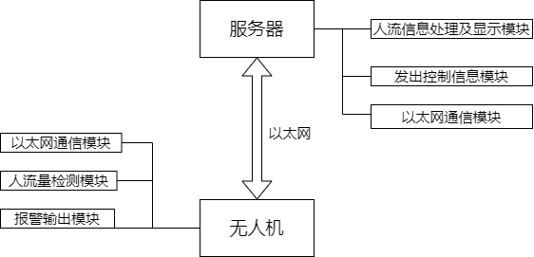
系统组成
智能人流量检测报警系统主要由服务器和无人机两部分组成，通过以太网进行数据传输
系统结构图

Slide 8
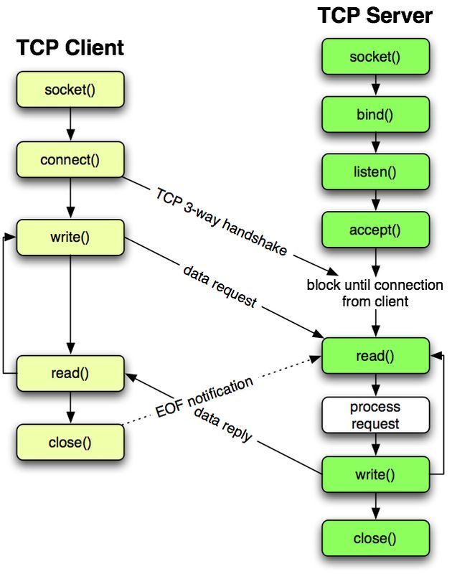
socket通信
socket通信

Slide 9
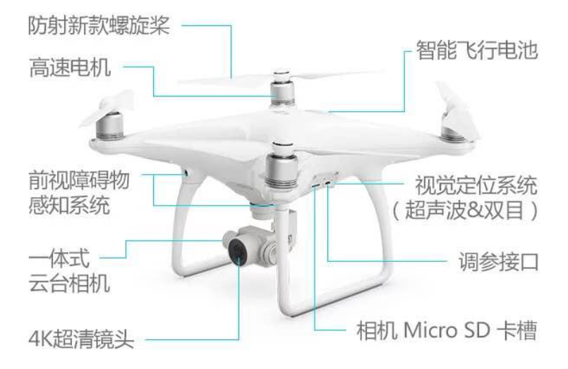
硬件设计
无人机配有摄像头，并且可以发出语音，还可以发出警示灯
利用随机数生成点来模拟人群，无人机也采用图片模拟的方式，而对于人流数量的计算也采用无人机所在区域有多少点来模拟。
无人机结构图

Slide 10
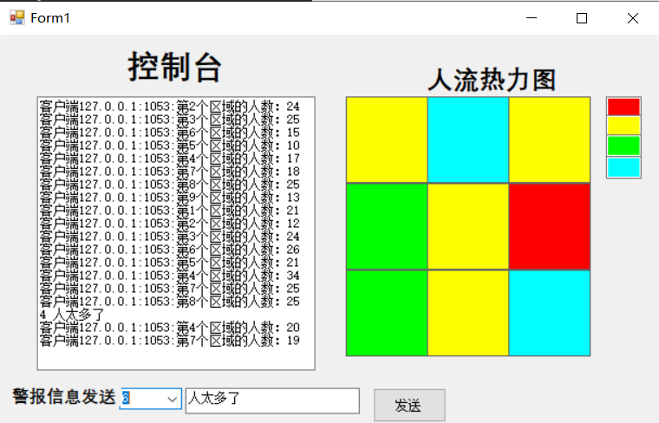
软件设计
使用C#winform编写
显示客户端和服务器端的通信，以及无人机探测区域的人数分布情况，并用热力值图显示。
服务端也可以发出 控制信息控制无人机飞去某区域发出警报信息
服务器端

Slide 11
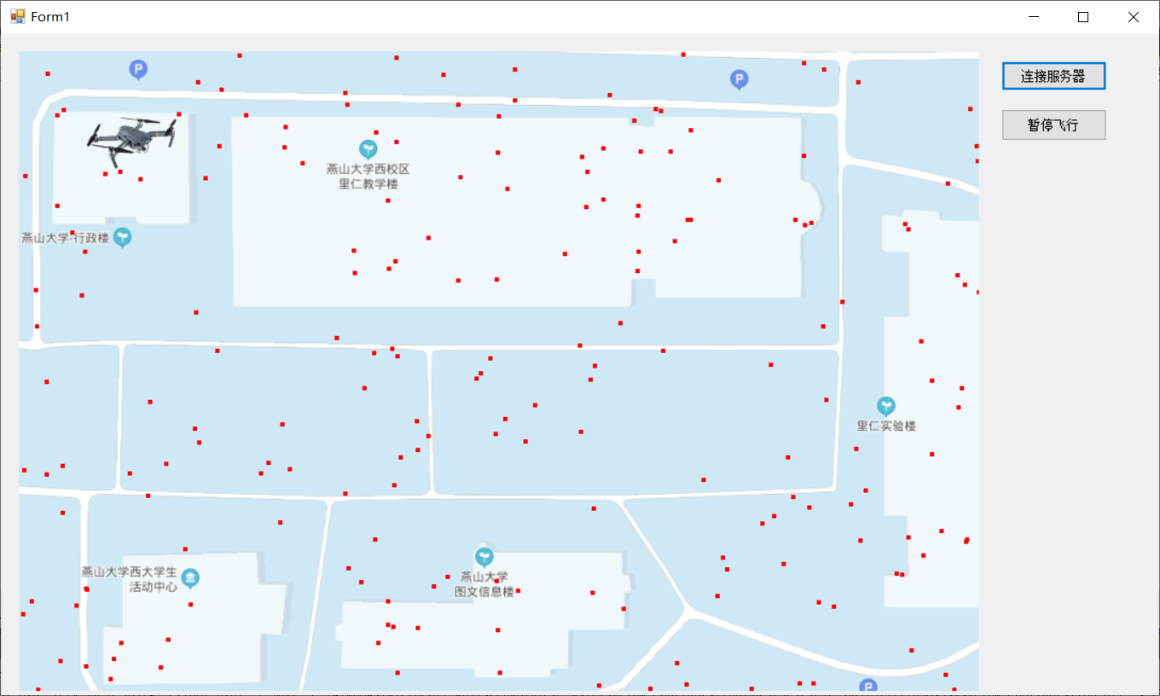
软件设计
使用C#编写：
窗体模拟人流，动画模拟无人机检测人流，无人机把人流数据传给服务端
客户端

Slide 12
PART 03
项目展示

Slide 13
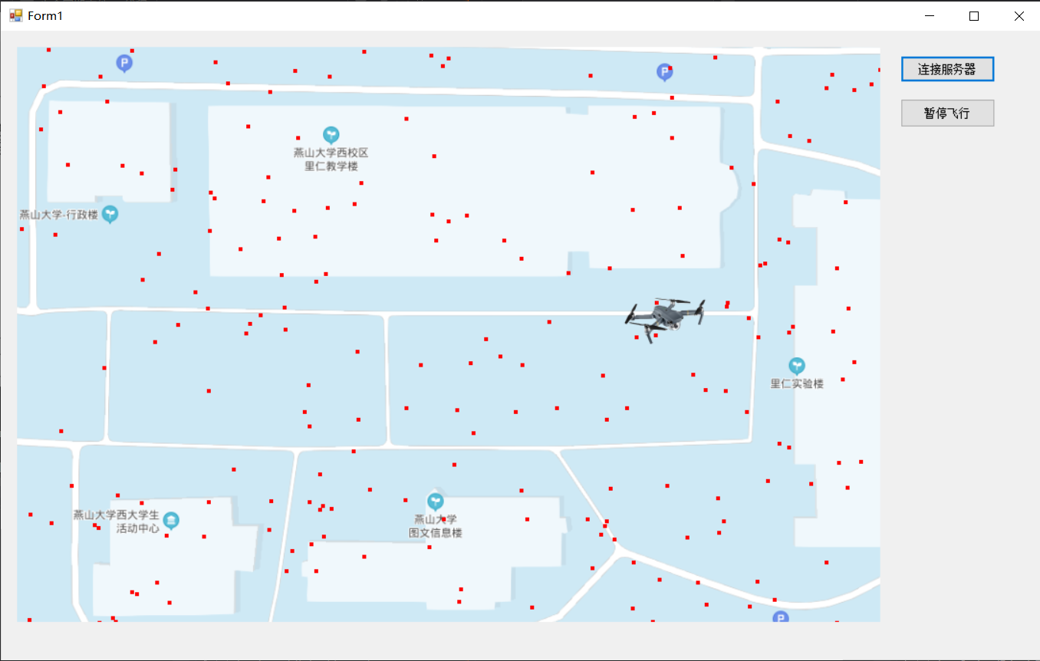
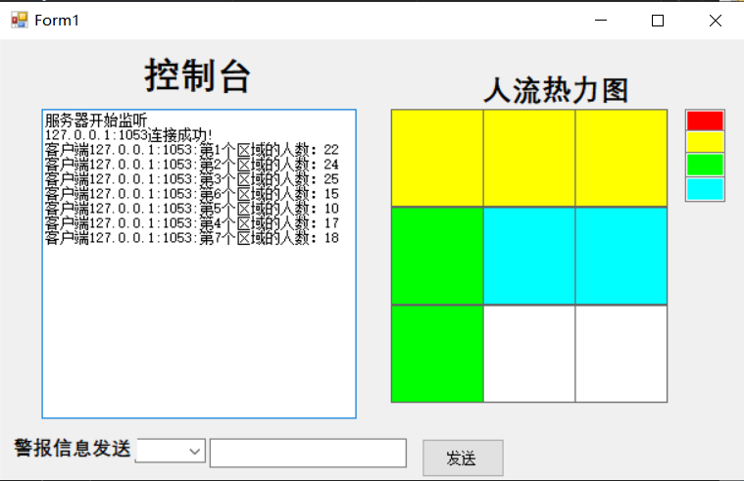
界面展示

Slide 14
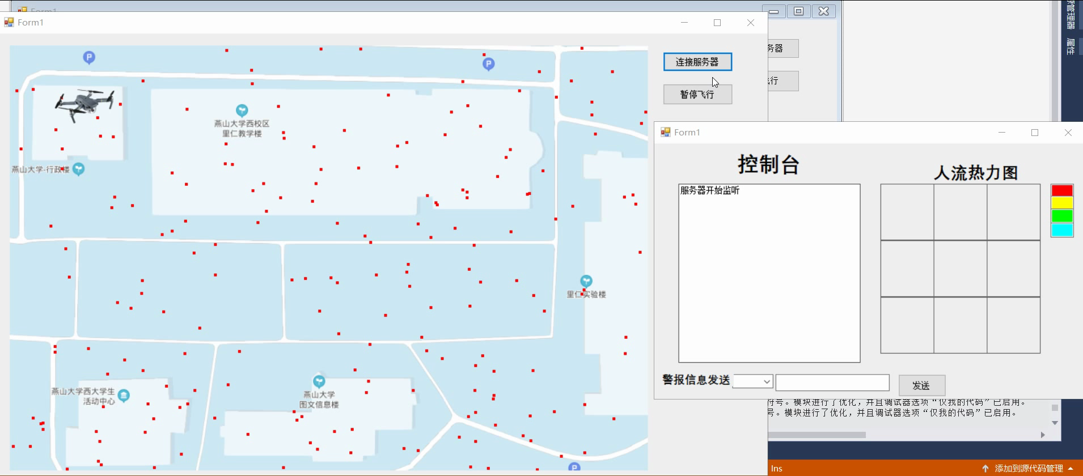
演示视频

Slide 15
PART 04
项目分工
PPT下载 http://www.1ppt.com/xiazai/

Slide 16
项目分工
乔翱
张璇
白阜玉
刘耀鹏
安琦
赵晓晴
服务器端编写，程序、报告汇总
客户端应用程序编写
客户端应用程序编写
服务器端应用程序编写
程序测试修改
PPT编写
报告编写，程序测试 PPT编写

Slide 17
谢谢
THANKS FOR WATCHING
汇报人：乔翱

